Slide 1

Landen en talen
MODULE 7 / 32
Belg
Française
Pays, nationalités et langues
Waar kom je vandaan?
Marokkaan
Nederlandse
☆
Notes:
Objectif : Situer le thème : l'identité internationale au travail.
Faites un tour de classe rapide : chacun dit Ik kom uit…, réactivé du M2. Notez au tableau les pays de la classe : ils alimenteront la diapo 10.

Slide 2





Missie van vandaag
MISSIE
Dire
Former
Écrire
Je dis ma nationalité, mon origine et mes langues.
Je trouve Belg / Belgische / Belgisch.
J’écris Belgisch et Frans avec une majuscule.
Notes:
Objectif : Rendre les objectifs explicites.
Lien avec le monde du travail : dans une entreprise bruxelloise, on se présente souvent à des collègues de nombreuses nationalités.

Slide 3

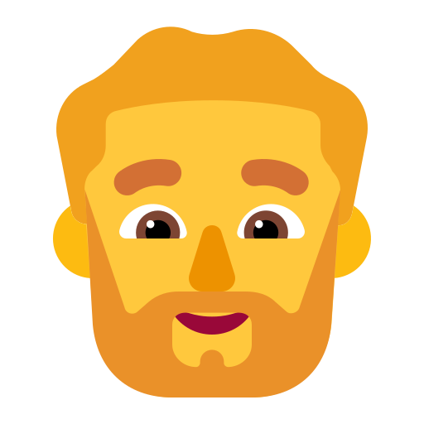

Échauffement — Lut et Rik se présentent
ÉCHAUFFEMENT
Hallo, ik heet Lut. Ik ben afkomstig uit België. Ik heb de Belgische nationaliteit.
Lut
Dag! Ik ben Rik. Ik kom ook uit België. Ik ben Belg en mijn moedertaal is Nederlands.
Rik
Combien de façons de dire « je suis belge » ?
Notes:
Objectif : Découvrir les formules en contexte (dialogue de l'archive).
Repérage : combien de façons différentes de dire « je suis belge » ? Réponse : 4 (afkomstig uit België · de Belgische nationaliteit · uit België · Belg). afkomstig uit (« originaire de ») est seulement à reconnaître ; les trois autres sont classées diapo 7.

Slide 4
La Belgique : 3 régions, 3 langues
VOCABULAIRE
Vlaanderen
→ Nederlands
Wallonië
→ Frans
Vlaanderen
Brussel
Brussel
→ Frans + Nederlands
Oost-België
→ Duits
Wallonië
Oost-België
België heeft drie officiële talen.
Notes:
Objectif : Poser le cadre linguistique belge, indispensable pour la suite.
La langue de Flandre s'appelle officiellement Nederlands ; Vlaams désigne les variantes régionales. À Bruxelles, les administrations sont bilingues. La communauté germanophone se trouve autour d'Eupen et de Saint-Vith ; elle fait partie de la Région wallonne. La carte la montre à part pour sa langue : la Belgique compte 3 régions mais 4 zones linguistiques.

Slide 5

Le tableau à 5 colonnes : la Belgique
VOCABULAIRE
Land / gewest | Adjectief | Taal | Inwoner ♂ | Inwoonster ♀
België | Belgisch | NL · FR · DE | de Belg | de Belgische
Vlaanderen | Vlaams | Nederlands | de Vlaming | de Vlaamse
Wallonië | Waals | Frans | de Waal | de Waalse
Brussel | Brussels | Frans · Nederlands | de Brusselaar | de Brusselse
Observez la colonne Inwoonster : c’est presque toujours l’adjectif + e → Belgisch → Belgische
Notes:
Objectif : Présenter le système complet sur le cas belge (archive standardisée).
Faites observer la colonne Inwoonster : c'est presque toujours l'adjectif + e (Belgisch → Belgische). C'est la règle de la diapo 11. La ligne Brussel complète l'archive.

Slide 6

PIÈGE : la majuscule
PIÈGE FR ≠ NL
⚠ PIÈGE
B
Je suis belge et je parle français.
Ik ben Belg en ik spreek Frans.
 | Français | Nederlands
adjectif de pays | belge · français | Belgisch · Frans
langue | le néerlandais | Nederlands
Exemples : de Belgische chocolade · een Waalse stad · Ik spreek Frans.
Notes:
Objectif : Corriger l'erreur d'écriture la plus fréquente.
En néerlandais, les adjectifs de pays et les noms de langue prennent toujours une majuscule, même au milieu de la phrase. C'est une source de fautes très fréquente dans les mails (M10).

Slide 7


Trois façons de dire sa nationalité
GRAMMAIRE
Route 1 · le nom
Ik ben Belg. ♂
Ik ben Belgische. ♀
Route 2 · l’adjectif
Ik heb de Belgische nationaliteit.
Route 3 · le pays
Ik kom uit België.
✓ route sûre
Origine : Ik ben van Marokkaanse afkomst. — je suis d’origine marocaine
Notes:
Objectif : Offrir plusieurs formulations, dont une « route sûre ».
Si l'on ne connaît pas le nom d'habitant (souvent irrégulier), la route 3 est toujours correcte. La route 2 utilise l'adjectif + e devant un nom de : aperçu de l'accord (M5, diapo 17).

Slide 8


PIÈGE : « je suis belge » = Ik ben Belg
PIÈGE FR ≠ NL
⚠ PIÈGE
Il est belge. Elle est belge. (même mot)
Hij is Belg. Zij is Belgische. (deux mots)
En néerlandais, on dit plutôt le nom d’habitant, qui change pour une femme.
♂ Belg · Vlaming · Waal ♀ Belgische · Vlaamse · Waalse
Notes:
Objectif : Neutraliser le calque de l'adjectif français.
Ik ben Belg / Belgische est la forme la plus courante ; Ik ben Belgisch est aussi correct (Taalunie). Ce qui compte : ne pas calquer le français belge en oubliant la forme d'habitant. Pour une femme : Belgische, Vlaamse, Waalse. Pour un homme : Belg, Vlaming, Waal. Reprise de l'archive : Ik ben Vlaming / Ik ben Vlaamse.

Slide 9
Nos voisins
VOCABULAIRE
Land | Adjectief | Taal | Inwoner ♂ | Inwoonster ♀
Nederland | Nederlands | Nederlands | de Nederlander | de Nederlandse
Frankrijk | Frans | Frans | de Fransman | de Française / Franse
Duitsland | Duits | Duits | de Duitser | de Duitse
Luxemburg | Luxemburgs | Luxemburgs | de Luxemburger | de Luxemburgse
Groot-Brittannië | Brits | Engels | de Brit | de Britse
Spanje | Spaans | Spaans | de Spanjaard | de Spaanse
Masculin : souvent irrégulier (Fransman, Spanjaard) → on apprend. Féminin : adjectif + e.
Notes:
Objectif : Étendre le tableau aux pays voisins, fréquents au travail.
Les noms d'habitants masculins sont irréguliers (Fransman, Spanjaard) : on les apprend. Les féminins suivent presque tous la règle « adjectif + e ». Piège : Nederland (le pays) ≠ Nederlands (l'adjectif et la langue).

Slide 10

Les pays de la classe
VOCABULAIRE
Land | Adjectief | Taal | Inwoner ♂ | Inwoonster ♀
Marokko | Marokkaans | Arabisch · Berbers | de Marokkaan | de Marokkaanse
Turkije | Turks | Turks | de Turk | de Turkse
Congo | Congolees | Frans · Lingala | de Congolees | de Congolese
Polen | Pools | Pools | de Pool | de Poolse
Roemenië | Roemeens | Roemeens | de Roemeen | de Roemeense
Italië | Italiaans | Italiaans | de Italiaan | de Italiaanse
Nos pays
☆
☾★
★
Notes:
Objectif : Donner aux apprenants les mots de leur propre origine.
Adaptez les lignes à la classe (voir la liste notée en diapo 1). Vérifiez les formes dans le dictionnaire avec les apprenants : c'est un bon exercice d'autonomie.

Slide 11

La règle de l’habitante : adjectif + e
GRAMMAIRE
Belgisch
+ e
Belgische
Vlaams → Vlaamse
Duits → Duitse
Pools → Poolse
Marokkaans → Marokkaanse
Turks → Turkse
Congolees → Congolese
de Française (ou de Franse) · Congolees → Congolese : ee → e (porte ouverte, M1)
! EXCEPTION
Notes:
Objectif : Rendre visible la régularité du féminin.
Ce même -e sert devant un nom (de Belgische nationaliteit) : c'est l'accord de l'adjectif, travaillé en Néerlandais 2. Congolees → Congolese : on simplifie ee en e (règle de la porte ouverte du M1 : Con·go·le·se).

Slide 12
Les langues : pas d’article, une majuscule
VOCABULAIRE
Welke talen spreek je?
NIVEAU
Wat is je moedertaal?
Spreek je Engels?
een beetje
goed
vlot
moedertaal
un peu
bien
couramment
langue maternelle
Ik spreek een beetje Nederlands.
Ik spreek goed Engels en vlot Frans.
Mijn moedertaal is Arabisch.
⚠ PIÈGE
Ik spreek het Frans.
Ik spreek Ø Frans.
Notes:
Objectif : Parler de ses langues correctement.
Rappel du M2 : pas d'article devant la langue. vlot = couramment. tweetalig / meertalig (bilingue / polyglotte) peuvent être ajoutés pour les avancés.

Slide 13
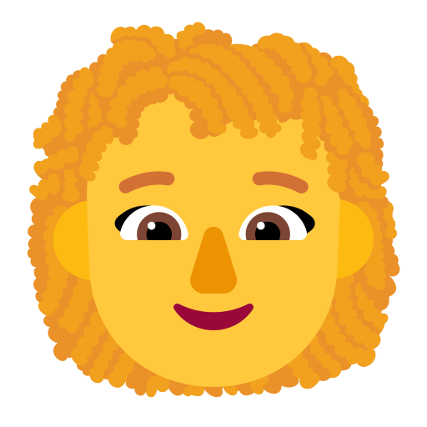



Dialogue modèle : un couple belge
VOCABULAIRE
Hanne : Ik ben Vlaamse. Ik woon in Antwerpen, een Vlaamse stad. Ik spreek Nederlands.
Antwerpen
Marc : Ik ben Waal. Ik kom uit Bergen, een Waalse stad. Mijn moedertaal is Frans.
Bergen
Hanne : Wij spreken thuis Nederlands én Frans!
♀ Hanne → Vlaamse
♂ Marc → Waal
Notes:
Objectif : Réutiliser toutes les formes en contexte (reprise de la diapo 3 de l'archive, réorganisée).
Faites relever les mots de nationalité et dites pourquoi c'est Vlaamse (Hanne, une femme) mais Waal (Marc, un homme). én accentué = « et » appuyé (insistance : les deux langues).

Slide 14

À retenir : les questions et les réponses
À RETENIR
Waar kom je vandaan?
Ik kom uit Polen.
Wat is je nationaliteit?
Ik ben Belg. / Ik heb de Belgische nationaliteit.
Wat is je moedertaal?
Mijn moedertaal is Pools.
Welke talen spreek je?
Ik spreek Pools, Frans en een beetje Nederlands.
Poli : Waar komt u vandaan? · Wat is uw nationaliteit?
Notes:
Objectif : Synthétiser les formules d'interaction.
Versions polies : Waar komt u vandaan? · Wat is uw nationaliteit? (uw, M2).

Slide 15





Oefeningen
JIJ NU !
JIJ NU !
1
2
3
Le tableau
Il ou elle ?
Devinettes
★
★
★★
4
5
6
Le détective
Le tour du monde
Réseautage international
★★
★
★★★
Notes:
Objectif : Annoncer la séquence d'exercices.
L'exercice 5 se joue debout, en chaîne.

Slide 16

Exercice 1 — Complétez le tableau
JIJ NU !
★
Complétez les cases vides.
Land | Adjectief | Taal | Inwoner ♂ | Inwoonster ♀
Nederland | ………… | Nederlands | de Nederlander | …………
Duitsland | Duits | ………… | ………… | de Duitse
Vlaanderen | ………… | ………… | de Vlaming | …………
Spanje | Spaans | ………… | de Spanjaard | …………
Notes:
Objectif : Réutiliser les formes du tableau.
Laissez le tableau des diapos 5 et 9 caché pendant l'exercice, puis faites vérifier.

Slide 17
Exercice 1 — Complétez le tableau
JIJ NU !
✓ CORRECTIE
★
Complétez les cases vides.
Land | Adjectief | Taal | Inwoner ♂ | Inwoonster ♀
Nederland | Nederlands | Nederlands | de Nederlander | de Nederlandse
Duitsland | Duits | Duits | de Duitser | de Duitse
Vlaanderen | Vlaams | Nederlands | de Vlaming | de Vlaamse
Spanje | Spaans | Spaans | de Spanjaard | de Spaanse
Notes:
CORRIGÉ — révélez les réponses une à une, en faisant justifier chaque choix.
Objectif : Réutiliser les formes du tableau.
Laissez le tableau des diapos 5 et 9 caché pendant l'exercice, puis faites vérifier.

Slide 18
Exercice 2 — Il ou elle ?
JIJ NU !
★
Mettez au féminin.
1
Hij is Belg.
zij
Zij is …………….
2
Hij is Vlaming.
zij
Zij is ………….
3
Hij is Nederlander.
zij
Zij is ………………….
4
Hij is Duitser.
zij
Zij is ………….
5
Hij is Marokkaan.
zij
Zij is ………………….
6
Hij is Pool.
zij
Zij is ………….
7
Hij is Fransman.
zij
Zij is …………………………….
Notes:
Objectif : Automatiser le passage du masculin au féminin.
Faites justifier : adjectif + e (diapo 11). La n° 7 est l'exception à connaître.

Slide 19
Exercice 2 — Il ou elle ?
JIJ NU !
✓ CORRECTIE
★
Mettez au féminin.
1
Hij is Belg.
zij
Zij is Belgische.
2
Hij is Vlaming.
zij
Zij is Vlaamse.
3
Hij is Nederlander.
zij
Zij is Nederlandse.
4
Hij is Duitser.
zij
Zij is Duitse.
5
Hij is Marokkaan.
zij
Zij is Marokkaanse.
6
Hij is Pool.
zij
Zij is Poolse.
7
Hij is Fransman.
zij
Zij is Française / Franse.
Notes:
CORRIGÉ — révélez les réponses une à une, en faisant justifier chaque choix.
Objectif : Automatiser le passage du masculin au féminin.
Faites justifier : adjectif + e (diapo 11). La n° 7 est l'exception à connaître.

Slide 20


Exercice 3 — Devinettes
JIJ NU !
★★
Complétez la bulle de chaque personnage.
Ik kom uit Spanje. Ik ben ………… (♀). Ik spreek ………….
Ik kom uit Turkije. Ik ben ………… (♂). Ik spreek ………….
☾★
Ik kom uit Nederland. Ik ben ………………… (♂). Ik spreek ……………….
Ik kom uit Wallonië. Ik ben ………… (♀). Ik spreek ………….
Ik kom uit Polen. Ik ben ………… (♀). Ik spreek ………….
Notes:
Objectif : Produire nationalité et langue à partir du pays.
Variante orale : un apprenant choisit un pays en secret, les autres posent des questions fermées (Spreek je Spaans?) pour le deviner.

Slide 21
Exercice 3 — Devinettes
JIJ NU !
✓ CORRECTIE
★★
Complétez la bulle de chaque personnage.
Ik kom uit Spanje. Ik ben Spaanse (♀). Ik spreek Spaans.
Ik kom uit Turkije. Ik ben Turk (♂). Ik spreek Turks.
☾★
Ik kom uit Nederland. Ik ben Nederlander (♂). Ik spreek Nederlands.
Ik kom uit Wallonië. Ik ben Waalse (♀). Ik spreek Frans.
Ik kom uit Polen. Ik ben Poolse (♀). Ik spreek Pools.
Notes:
CORRIGÉ — révélez les réponses une à une, en faisant justifier chaque choix.
Objectif : Produire nationalité et langue à partir du pays.
Variante orale : un apprenant choisit un pays en secret, les autres posent des questions fermées (Spreek je Spaans?) pour le deviner.

Slide 22
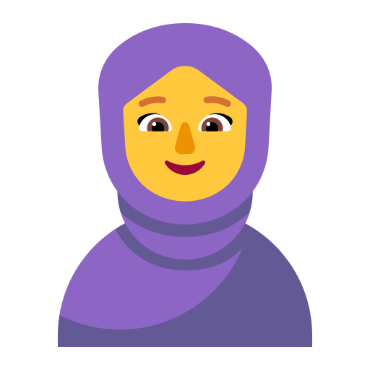
Exercice 4 — Le détective
JIJ NU !
★★
Lina se présente. Trouvez les 6 fautes.
Fiche de présentation · Lina
Hallo! Ik ben Lina. Ik ben belgische, maar ik ben van marokkaanse afkomst. Ik spreek frans, arabisch en een beetje nederlands. Mijn man is Belg. Hij komt van Luik.
6 fautes ?
Notes:
Objectif : Repérer les erreurs d'écriture et de structure.
Mijn man is Belg est correct : c'est un leurre volontaire. Cinq fautes sur six sont des majuscules : c'est le message du module.

Slide 23
Exercice 4 — Le détective
JIJ NU !
✓ CORRECTIE
★★
Lina se présente. Trouvez les 6 fautes.
Fiche de présentation · Lina
Hallo! Ik ben Lina. Ik ben belgische Belgische, maar ik ben van marokkaanse Marokkaanse afkomst. Ik spreek frans Frans, arabisch Arabisch en een beetje nederlands Nederlands. Mijn man is Belg. Hij komt van uit Luik.
5 majuscules + 1 préposition
Notes:
CORRIGÉ — révélez les réponses une à une, en faisant justifier chaque choix.
Objectif : Repérer les erreurs d'écriture et de structure.
Mijn man is Belg est correct : c'est un leurre volontaire. Cinq fautes sur six sont des majuscules : c'est le message du module.

Slide 24
Exercice 5 — Le tour du monde
JIJ NU !
★
1
2
3
4
☾★
☆
Spanje
Italië
Turkije
Marokko
5
6
7
8
★
Polen
Nederland
Duitsland
Congo
Ik kom uit Italië. Ik ben Italiaan / Italiaanse. Ik spreek Italiaans. — En jij, waar kom jij vandaan?
Notes:
Objectif : Fluidifier la production orale par un jeu en chaîne.
En cercle, avec un objet qui passe de main en main. 1 point par phrase juste. Bonus : enchaîner avec Mijn moedertaal is…

Slide 25

Exercice 6 — Réseautage international
MISE EN SITUATION
★★★
Situation : réception de bienvenue chez Peeters & Co, à Bruxelles. Prenez un badge et présentez-vous à 4 personnes.
HALLO, IK BEN
HALLO, IK BEN
HALLO, IK BEN
Anna · Polen
☆
Youssef · Marokko
Sophie · Frankrijk
Pools, Engels
Arabisch, Frans
Frans
HALLO, IK BEN
HALLO, IK BEN
HALLO, IK BEN
Jan · Nederland
☾★
Elif · Turkije
Marc · Wallonië
Nederlands, Duits
Turks, Nederlands
Frans
BANQUE DE PHRASES
Dag, ik ben… · Waar kom je vandaan? · Wat is je moedertaal? · Welke talen spreek je? · Aangenaam!
Notes:
Objectif : Mise en situation professionnelle : se présenter à des collègues internationaux.
8 minutes de circulation. Ensuite, chacun présente un collègue à la classe à la 3e personne : Dit is Elif. Ze is Turkse. Ze spreekt Turks en Nederlands.

Slide 26




Ticket de sortie
TICKET DE SORTIE
Traduisez : « Elle est belge et elle parle français. »
AUTO-ÉVALUATION
1
Dire
Le féminin de Vlaming ?
Former
2
Écrire
Complétez : Ik heb de …… nationaliteit. (Belgique)
3
Volgende keer : Formeel of informeel? — je of u?
Notes:
Objectif : Vérifier les 3 objectifs.
Réponses :
1. Zij is Belgische en ze spreekt Frans.
2. Vlaamse.
3. Belgische.

